Slide 1
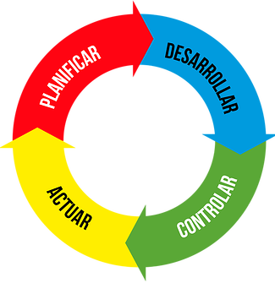
SISTEMA GESTIÓN DE CALIDAD
UNIVERSIDAD LIBRE

